Slide 1
BÀI 6: TRIỂN KHAI GIAO THỨC
POP3, SMTP

Slide 2
TỰ CHẤM ĐIỂM
Chỉ tiêu | Hoàn thành | Ghi chú
Triển khai được POP3 và SMTP | O (1.0)
Triển khai được domain name | O (+1.0)
Tổng điểm | 2.0

Slide 3
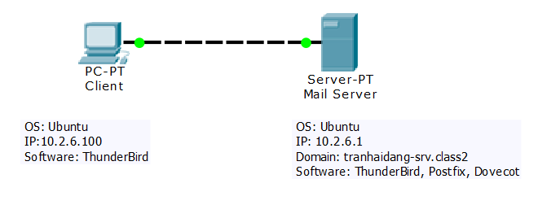
Mô hình Mail system

Slide 4
Mục lục
I: Cấu hình VMWARE
II: Cấu hình Server_x000b_III: Cấu hình Client_x000b_IV: Cấu hình mail, gửi nhận mail và bắt gói tin

Slide 5
0: Chuẩn bị và lưu ý
02 máy ảo hđh Ubuntu chạy trên VMWARE
Wireshark
RAM 8GB, CPU 4 nhân trở lên
Lưu ý: Để ý viết hoa viết thường đúng chỗ; Gõ lệnh nhớ để ý đang đăng nhập với quyền gì ( ví dụ root, kadmin,... )

Slide 6
I: Cấu hình VMWARE

Slide 7
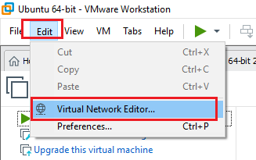
I.1: Cấu hình Card mạng

Slide 8
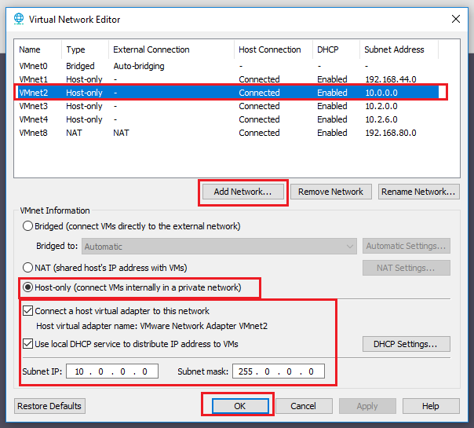
I.1: Cấu hình Card mạng

Slide 9
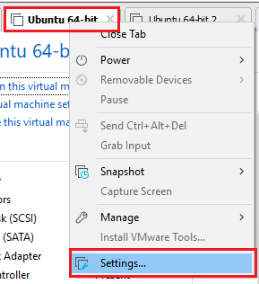
I.1: Cấu hình VMWARE kết nối với mạng

Slide 10
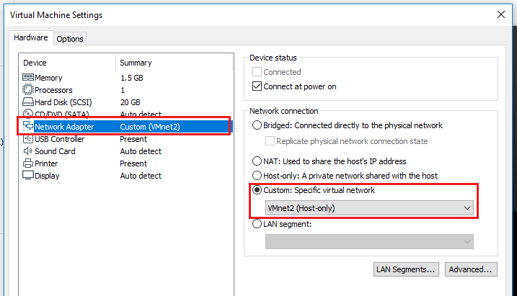
I.1: Cấu hình Card mạng

Slide 11
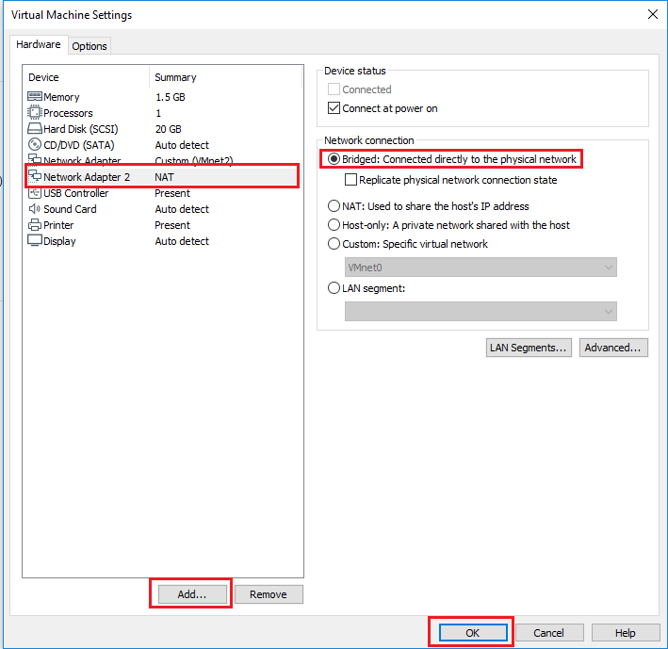
I.1: Cấu hình VMWARE kết nối với mạng

Slide 12
I.1: Cấu hình Card mạng
Làm tương tự với VMWARE UBUNTU 2

Slide 13
II: Cấu hình Server

Slide 14
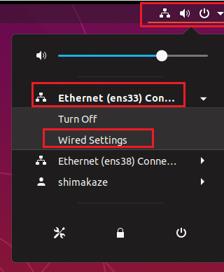
II: Cấu hình Server

Slide 15
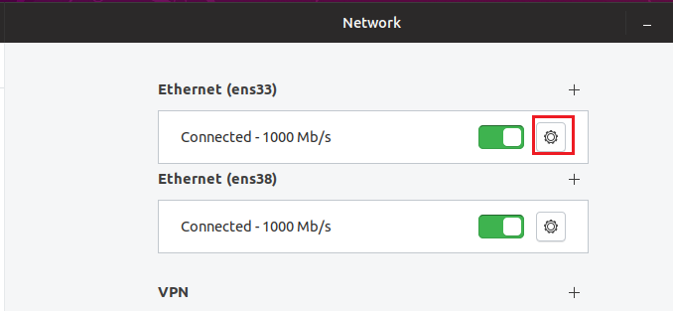
II: Cấu hình Server

Slide 16
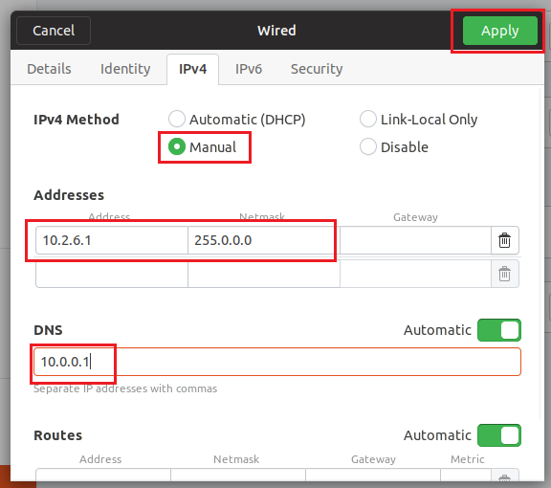
II: Cấu hình Server

Slide 17
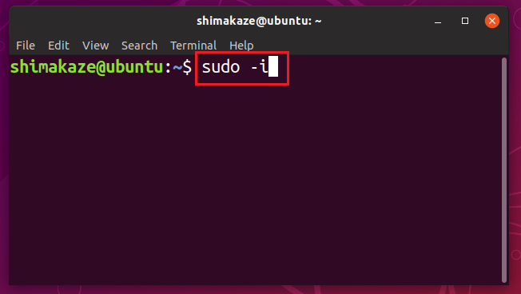
II: Cấu hình Server

Slide 18
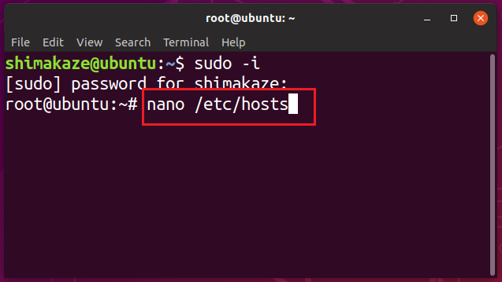
II: Cấu hình Server

Slide 19
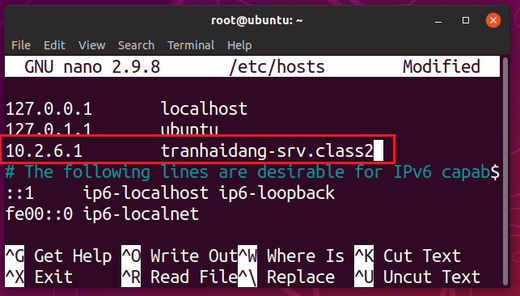
II: Cấu hình Server

Slide 20
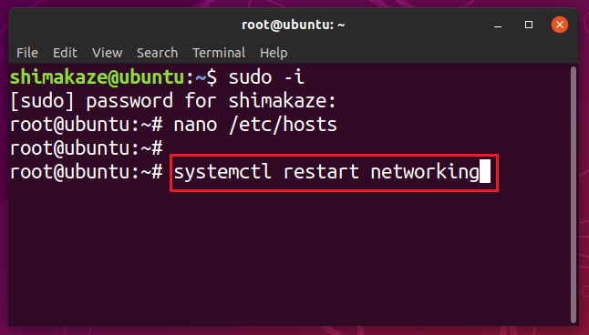
II: Cấu hình Server

Slide 21
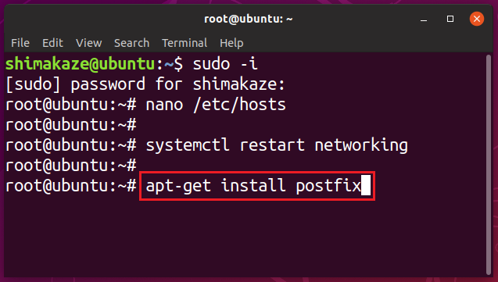
II: Cấu hình Server

Slide 22
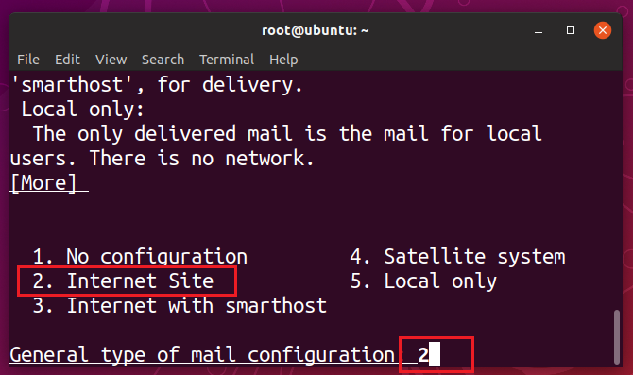
II: Cấu hình Server

Slide 23
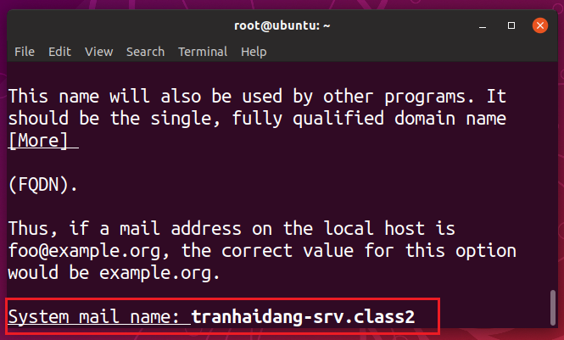
II: Cấu hình Server

Slide 24
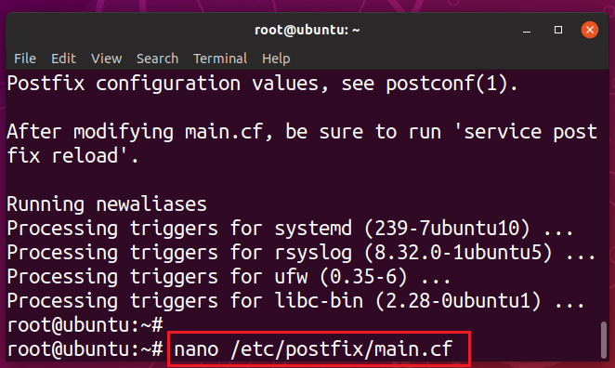
II: Cấu hình Server

Slide 25
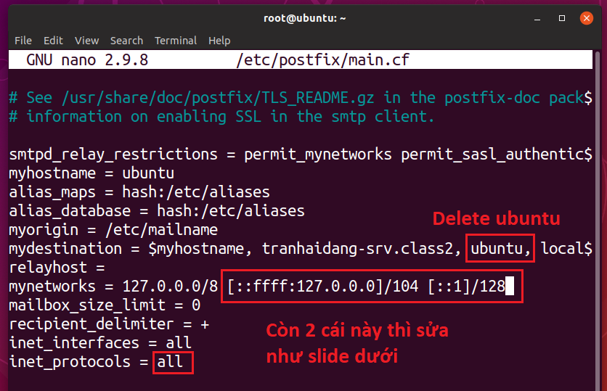
II: Cấu hình Server

Slide 26
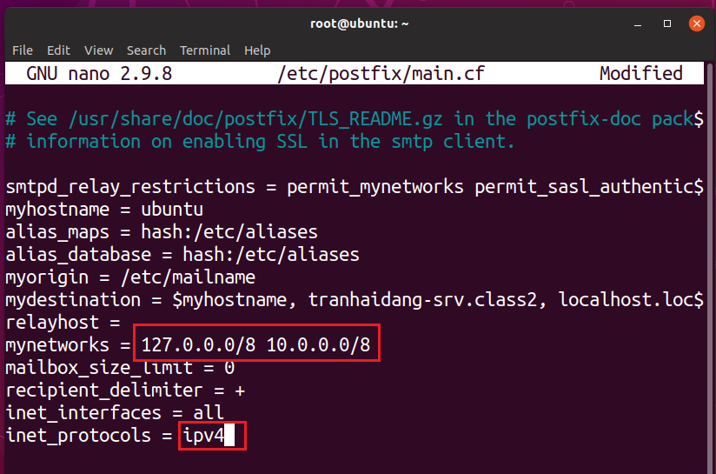
II: Cấu hình Server

Slide 27
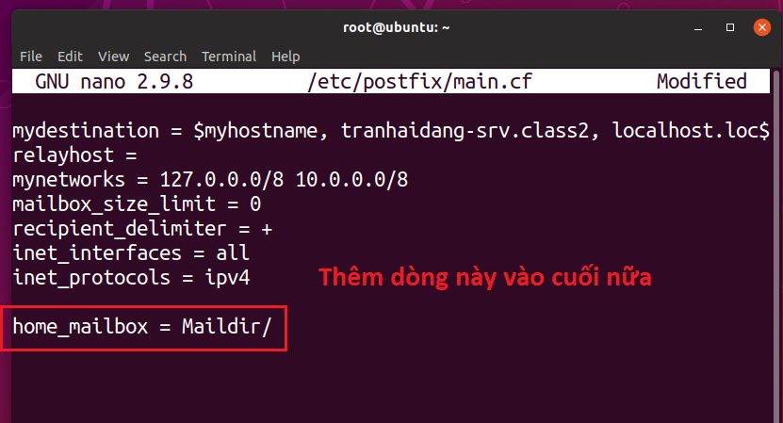
II: Cấu hình Server

Slide 28
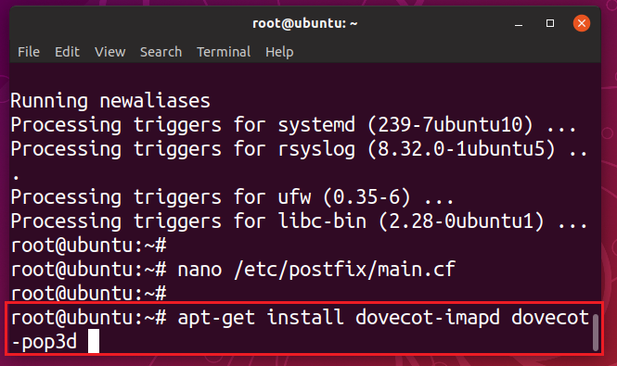
II: Cấu hình Server

Slide 29
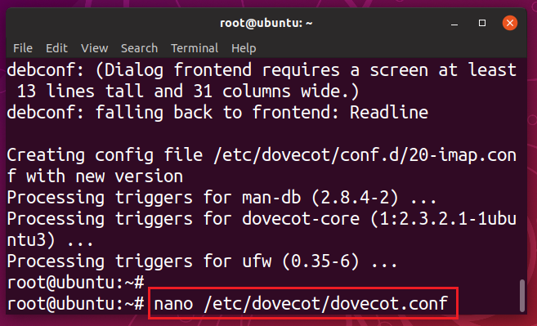
II: Cấu hình Server

Slide 30
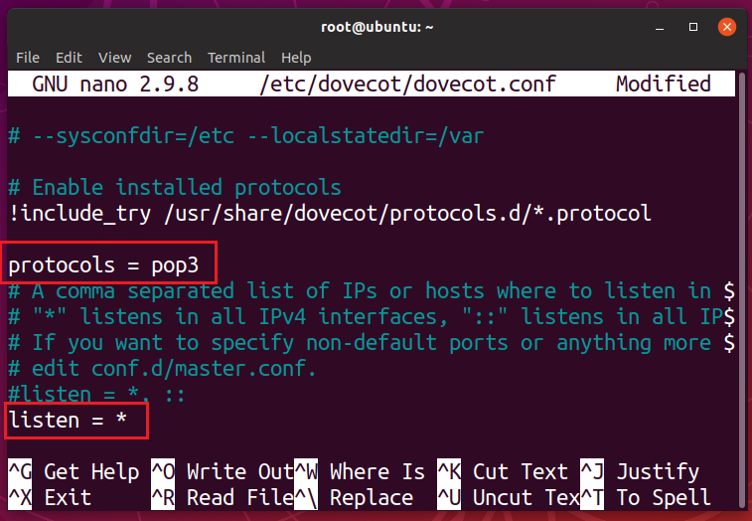
II: Cấu hình Server

Slide 31
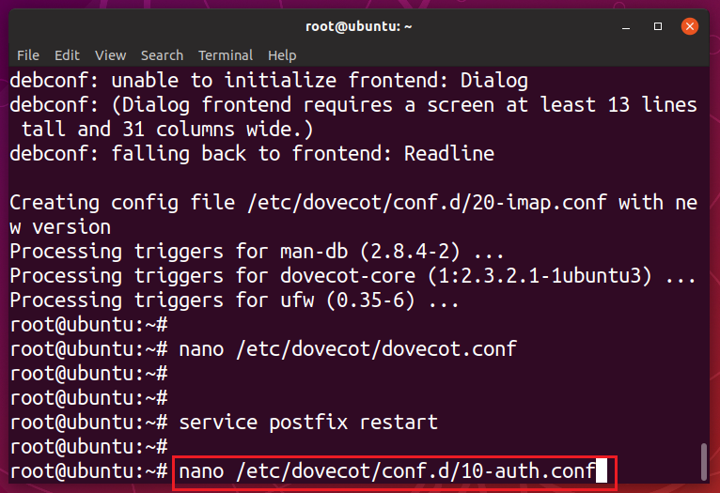
II: Cấu hình Server

Slide 32
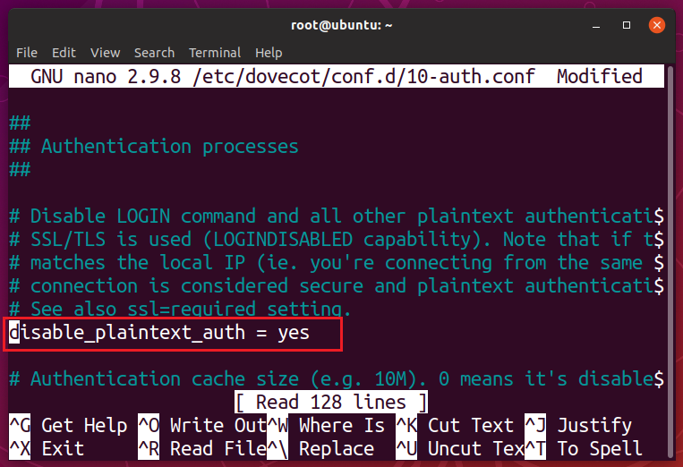
II: Cấu hình Server

Slide 33
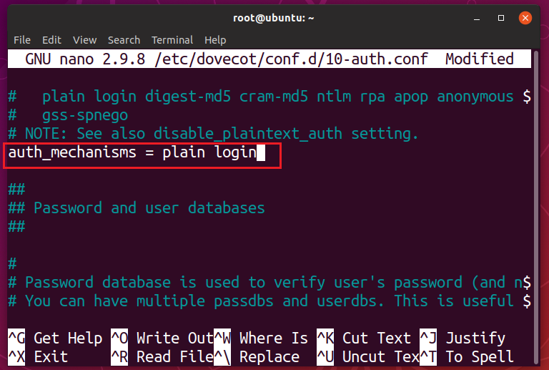
II: Cấu hình Server

Slide 34
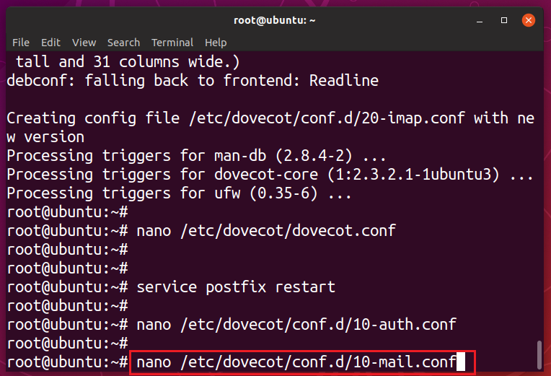
II: Cấu hình Server

Slide 35
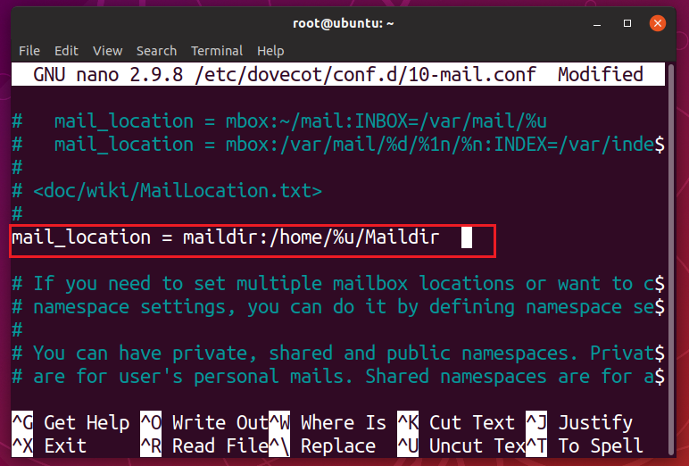
II: Cấu hình Server

Slide 36
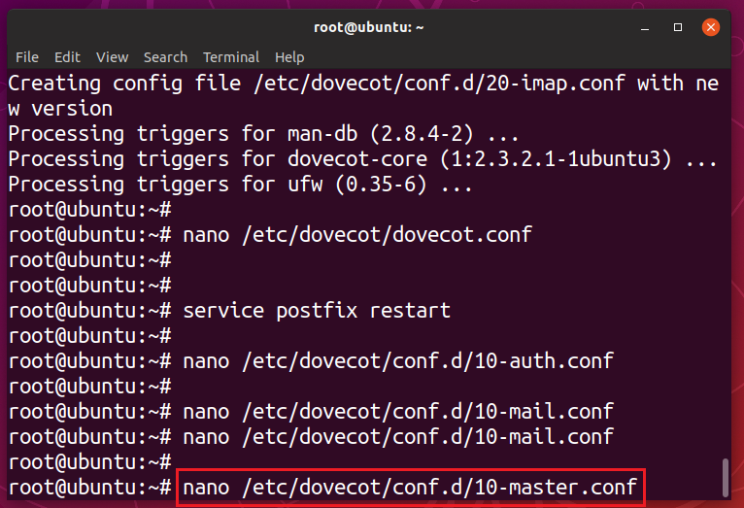
II: Cấu hình Server

Slide 37
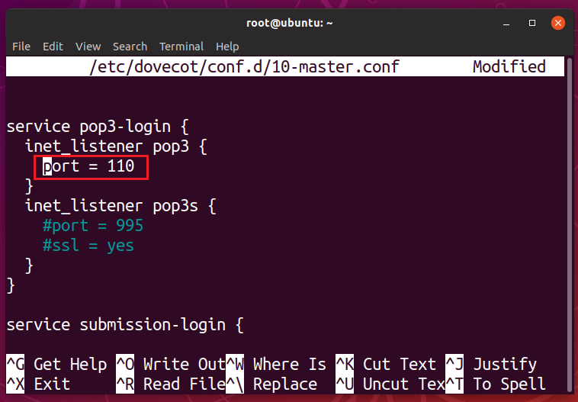
II: Cấu hình Server

Slide 38
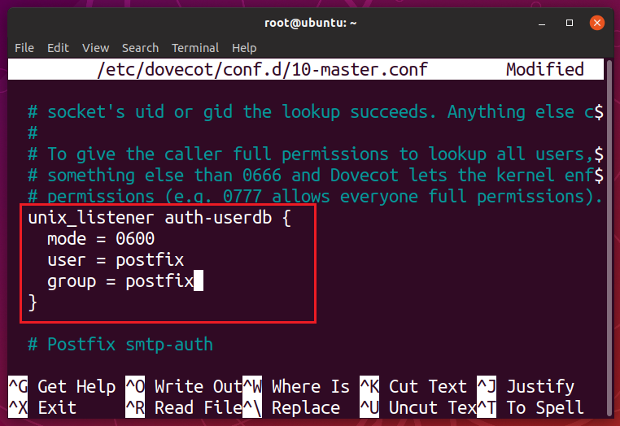
II: Cấu hình Server

Slide 39
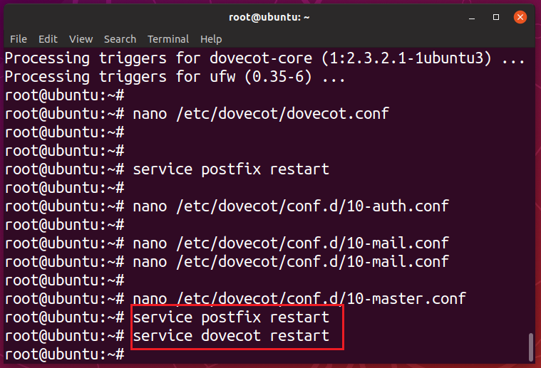
II: Cấu hình Server

Slide 40
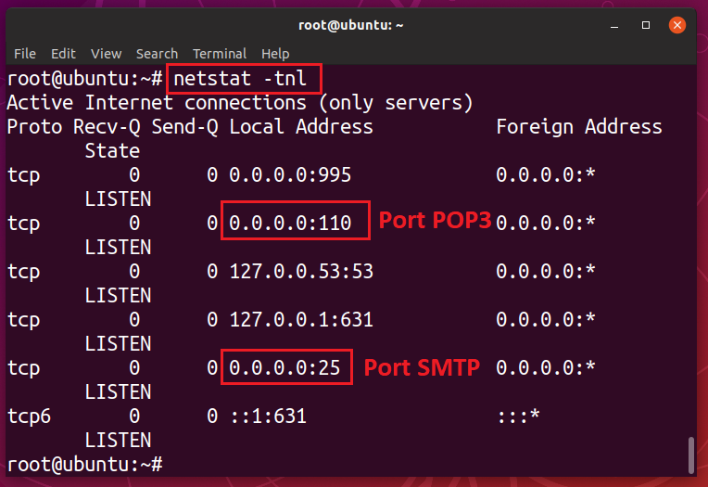
II: Cấu hình Server

Slide 41
III: Cấu hình Client

Slide 42
II: Cấu hình Server

Slide 43
II: Cấu hình Server

Slide 44
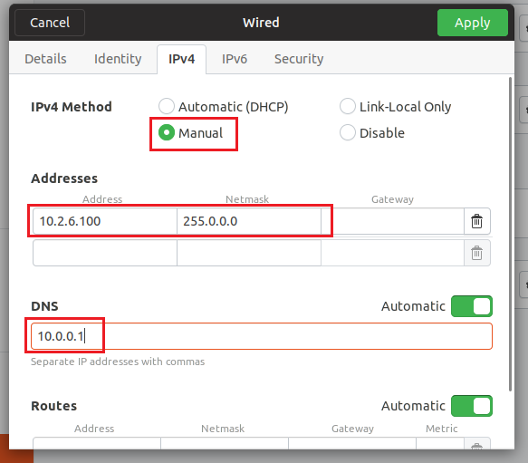
II: Cấu hình Server

Slide 45
II: Cấu hình Server

Slide 46
II: Cấu hình Server

Slide 47
II: Cấu hình Server

Slide 48
II: Cấu hình Server

Slide 49
IV: Cấu hình Mail,
gửi nhận mail
và bắt gói tin

Slide 50
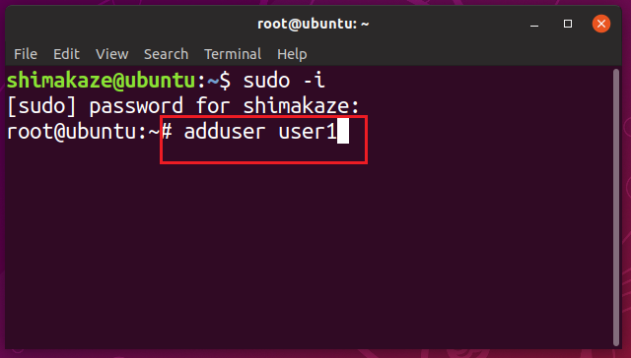
IV: Cấu hình mail trên server

Slide 51
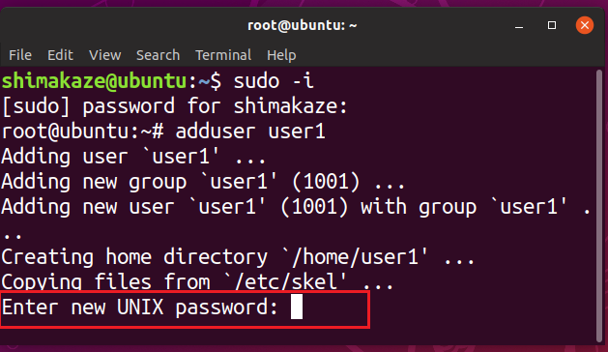
IV: Cấu hình mail trên server

Slide 52
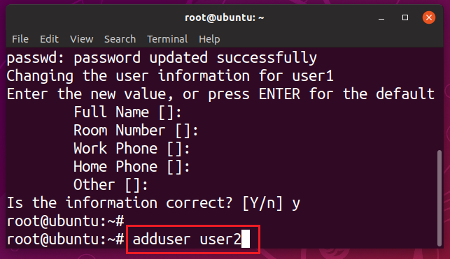
IV: Cấu hình mail trên server

Slide 53
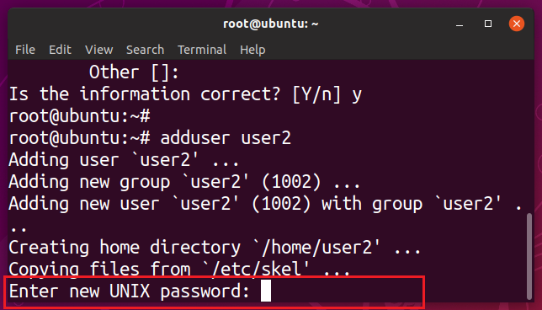
IV: Cấu hình mail trên server

Slide 54
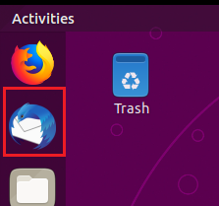
IV: Cấu hình mail trên server

Slide 55
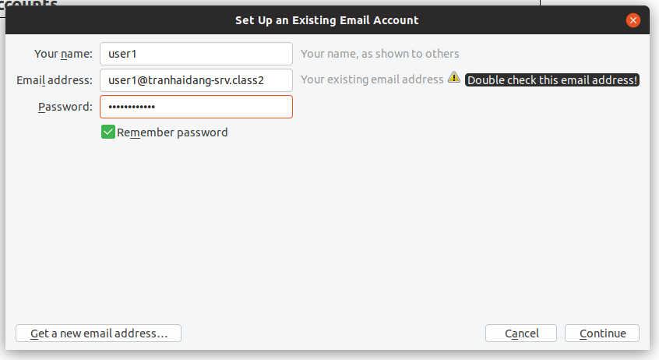
IV: Cấu hình mail trên server

Slide 56
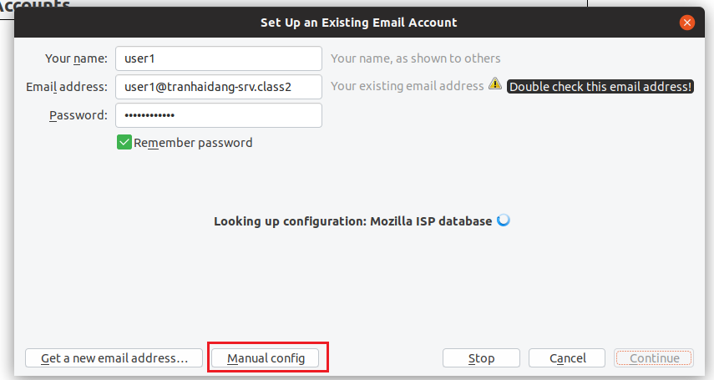
IV: Cấu hình mail trên server

Slide 57
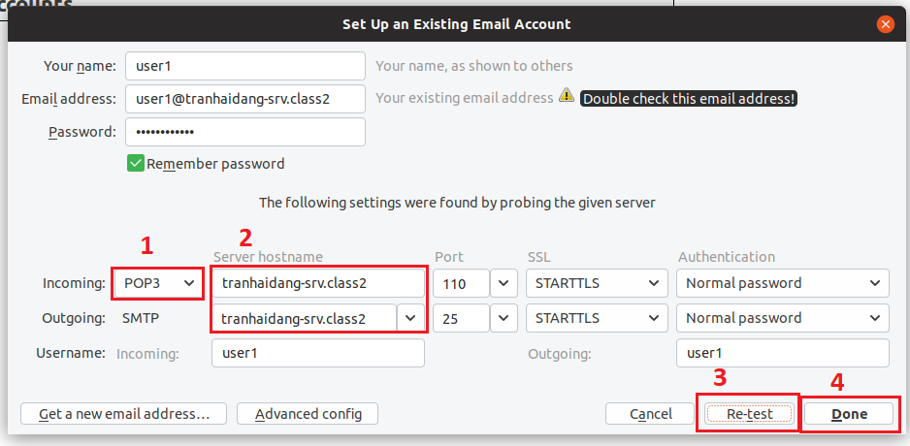
IV: Cấu hình mail trên server

Slide 58
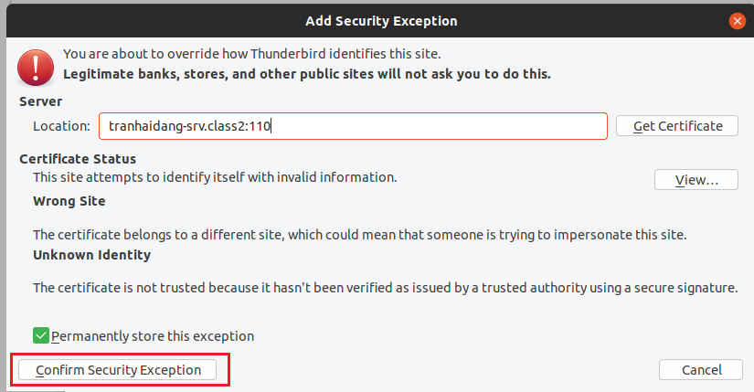
IV: Cấu hình mail trên server

Slide 59
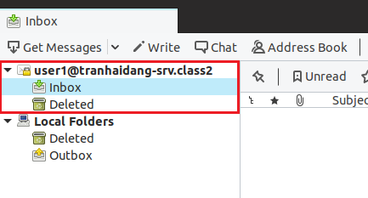
IV: Cấu hình mail trên server

Slide 60
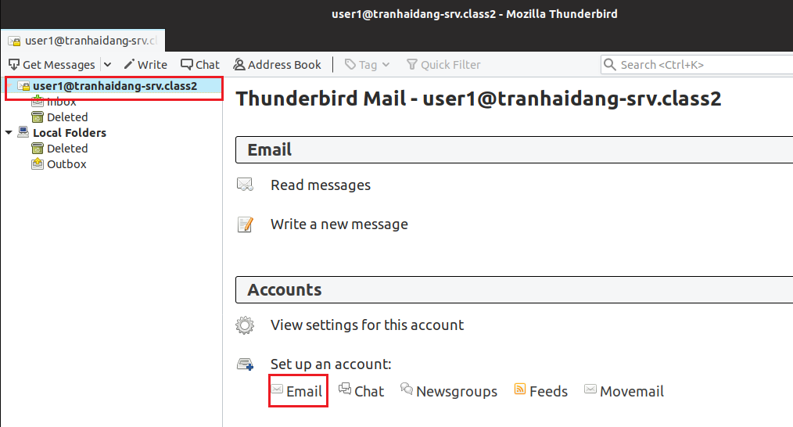
IV: Cấu hình mail trên server

Slide 61
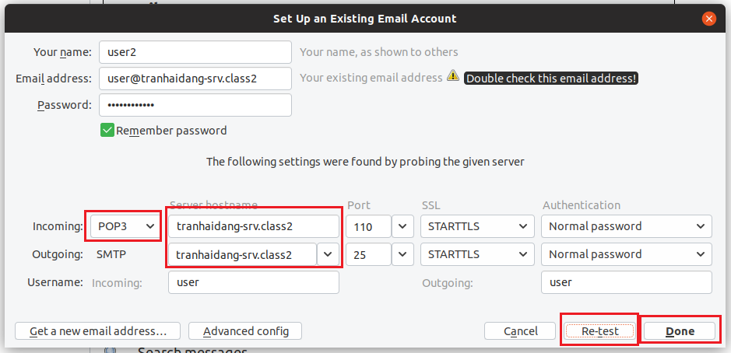
IV: Cấu hình mail trên server

Slide 62
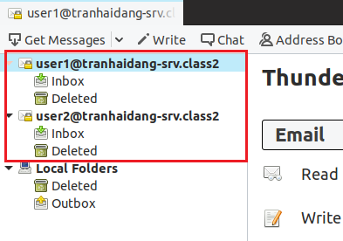
IV: Cấu hình mail trên server

Slide 63
IV: Cấu hình mail trên Client

Slide 64
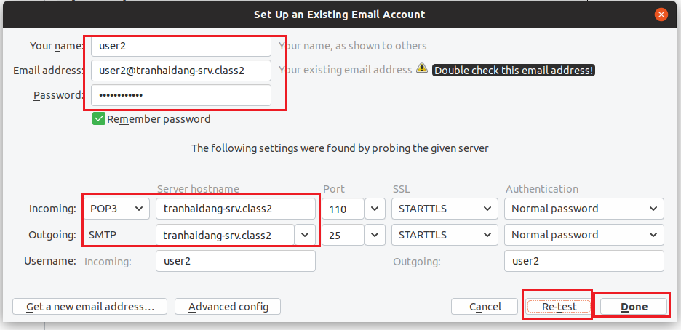
IV: Cấu hình mail trên Client

Slide 65
IV: Cấu hình mail trên Client

Slide 66
IV: Cấu hình mail trên Client

Slide 67
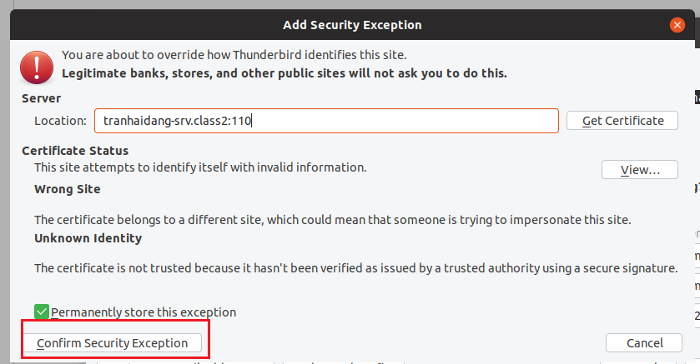
IV: Cấu hình mail trên Client

Slide 68
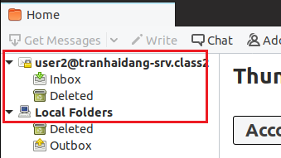
IV: Cấu hình mail trên Client

Slide 69

IV: Từ server, đăng nhập user1 và gửi mail đến user2

Slide 70

IV: Từ server, đăng nhập user1 và gửi mail đến user2

Slide 71

IV: Từ server, đăng nhập user1 và gửi mail đến user2

Slide 72

IV: Tại Client, đọc mail mà user1 từ server gửi

Slide 73

IV: Tại Client, đọc mail mà user1 từ server gửi

Slide 74

IV: Tại Client, gửi mail từ user2 qua user1

Slide 75

IV: Tại Client, gửi mail từ user2 qua user1

Slide 76
IV: Tại Client, gửi mail từ user2 qua user1

Slide 77

IV: Tại Client, gửi mail từ user2 qua user1

Slide 78

IV: Tại Client, gửi mail từ user2 qua user1

Slide 79

IV: Bắt gói tin sau khi gửi và nhận mail

Slide 80

IV: Bắt gói tin sau khi gửi và nhận mail

Slide 81
Cảm ơn thầy cô
và các bạn
đã lắng nghe!!

